Slide 1
Závěrečná zpráva o průběhu semestrální praxe
Odborná praxe | Svatopluk Benda, DiS., MBA

Slide 2
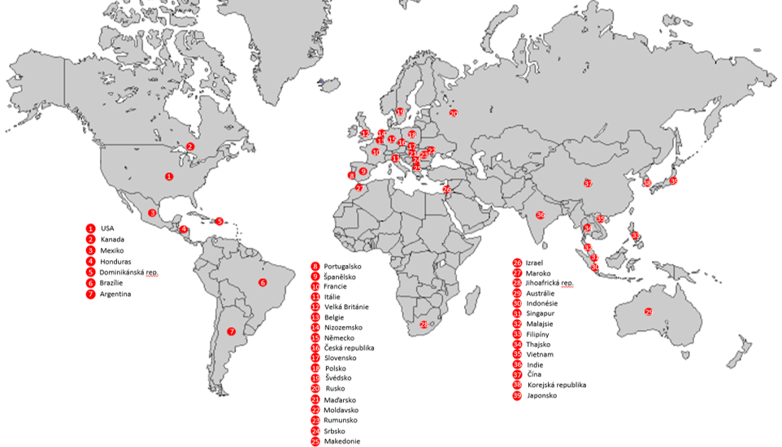
LEAR – představení společnosti
Závody LEAR ve světě a ČR
Závod Stříbro - Tachov ČR
251 ZÁVODŮ celosvětově
38
175,000+ celkem zaměstnanců

Slide 3
Náplň a průběh praxe
Praxe v rámci zastávané pozice Production managera
Oblasti a jejich obsahová náplň:
Management – odpovědnost za chod oddělení výroby, sledování výkonnostních ukazatelů a realizace nápravných opatření v případě potřeby. Vedení a motivace podřízených.
Finanční oblast – plánování a kontrola dodržování nákladů v rámci OPEX a CAPEX. Plánování kapacit v návaznosti na odvolávané množství zákazníka za účelem dosažení zisku v rámci výkazu zisku a ztrát.
Řízení projektů, výzkum a vývoj, marketing, prodej – Plánovaní a řízení investic v návaznosti na předpokládané prodeje
CSR a marketing – aktivity spojené s propagací společnosti a to jak interně, tak vůči okolí.

Slide 4
Zhodnocení praxe studentem
Přínosy odborné praxe
Odborná praxe je příležitost, jak explicitní znalosti obohatit či doplnit o tacitní, jenž je možné získat právě a pouze praxí. V rámci mých poznatků jsem vydefinoval oblasti, kde skutečnost není tak přímočará, jak se nám může na první pohled zdát.
Management – vždy je nutné vědět, kam chceme směřovat a jakou kulturu chceme budovat.
Finanční oblast – je dobré, aby se plány a realita příliš nerozcházeli.
Řízení projektů, výzkum a vývoj, marketing, prodej – V případě velkého množství investic musí mít každá svého vedoucího a je žádoucí, aby existoval společný přehled, kde bude jasně patrný stav
CSR a marketing – V rámci definování cílového stavu jsme schopni zvolit správnou marketingovou strategii.

Slide 5
Závěr
Naplnění podstaty odborné praxe
Praxe naplnila očekávání. Tato nezbytná součást studijních osnov dokáže jednotlivé byť zdánlivě nesouvisející oblasti spojit do logického rámce, který při určitém odstupu / nadhledu dává smysl. Veškeré oblasti do sebe zapadají a společně naplňují podstatu vzniku podniku.

Slide 6
DĚKUJI ZA POZORNOST!

